Slide 1
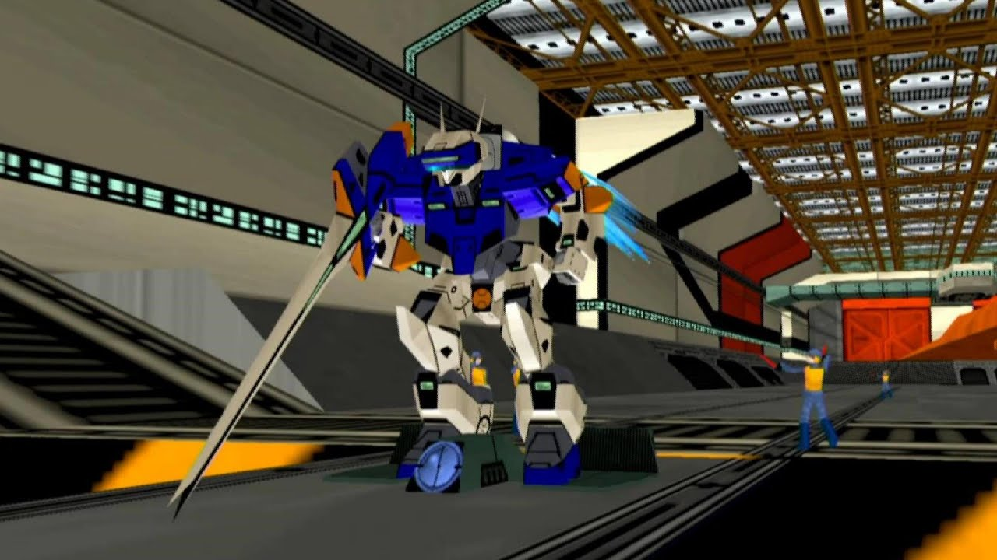
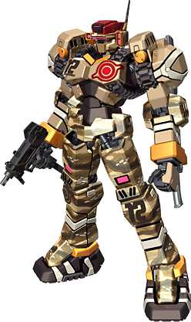
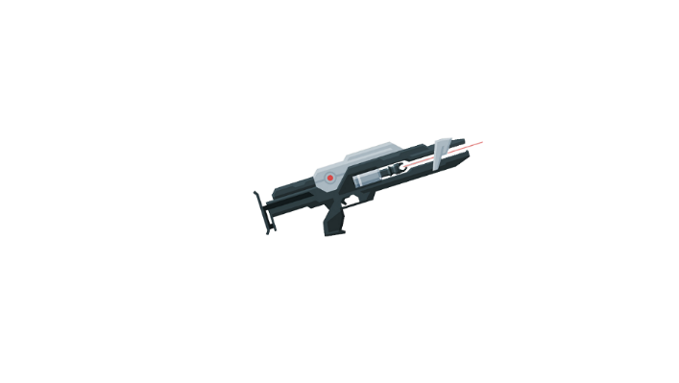

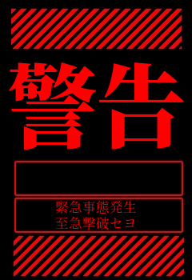
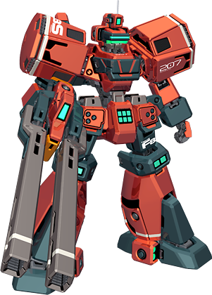
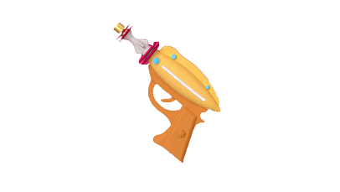


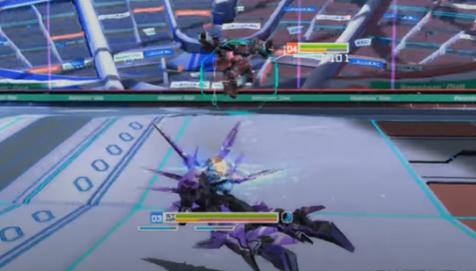
電脳戦機VARTUALON（仮）
3Dシューティングゲーム
ロボアクション
君は戦士だ、兵士ではない
GAUGE1
GAUGE1
VS
GAUGE2
GAUGE2
WARNING
ロボットに乗り込み敵を倒す王道アクションシューティング！！！！
ゲージを使いウエポンを使いこなせ！いつ使うかは自分次第！
1VS1による弾や技の駆け引き…自分だけの戦法を編み出し勝利をつかめ！
相手はすべて人間…戦法や立ち回り、運に至るまで己の全てを持って相手に挑め！
敵ヲ撃破セヨ

